Slide 1

CONMUTACIÓN Y ENRUTAMIENTO
DE REDES DE DATOS.
E17A
ING. RICARDO DE ÁVILA SÁNCHEZ
SEMESTRE: Enero – Junio 2026

Slide 2

PLAN DE ESTA SESIÓN
Presentación y reconocimiento de los alumnos
Expectativas del curso
Objetivos del curso
Temario
Criterios de evaluación
Evaluación diagnostica

Slide 3

OBJETIVOS GENERALES DEL CURSO:
-Realizar la planeación de un proyecto de red y documentar la propuesta de solución en base a los lineamientos establecidos por la organización.
-Seleccionar la mejor propuesta entre los Proveedores de Servicios de Internet (ISP) con base a los requerimientos de ancho de banda, tráfico y seguridad de redes en conexiones WAN.
-Instalar y configurar equipos de conmutación y enrutamiento siguiendo las especificaciones del fabricante para asegurar la funcionalidad del mismo.

Slide 4
APORTACIÓN DE LA ASIGNATURA AL PERFIL DEL EGRESADO:
-Implementa aplicaciones computacionales para solucionar problemas de diversos contextos, integrando diferentes tecnologías, plataformas o dispositivos.
-Desarrolla y administra software para apoyar la productividad y competitividad de las organizaciones cumpliendo con estándares de calidad.
-Evalúa tecnologías de hardware para soportar aplicaciones de manera efectiva.
-Diseña, configura y administra redes de computadoras para crear soluciones de conectividad en la organización, aplicando las normas y estándares vigentes.
-Desarrolla las capacidades básicas para el diseño e implementación de soluciones en redes de datos LAN, MAN y WAN en base a las normas y estándares vigentes.

Slide 5
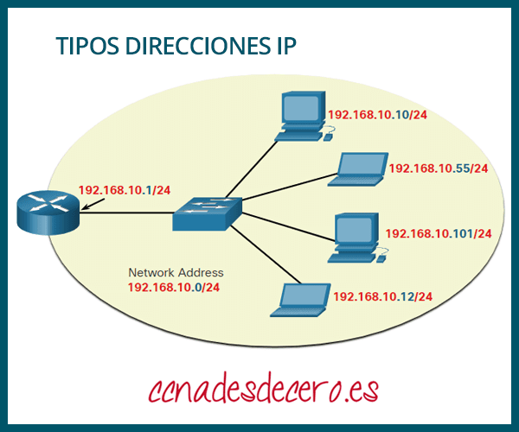
TEMA I:
DIRECCIONAMIENTO
IP Y ENRUTAMIENTO
1.1 Direccionamiento IP.
1.1.1 Direccionamiento sin clase (CIDR).
1.1.2 Direccionamiento con clase (VLSM).
1.2 Enrutamiento estático y dinámico (vector distancia, de enlace).
1.3 Protocolos de enrutamiento (RIP, EIGRP, OSPF, etc).

Slide 6
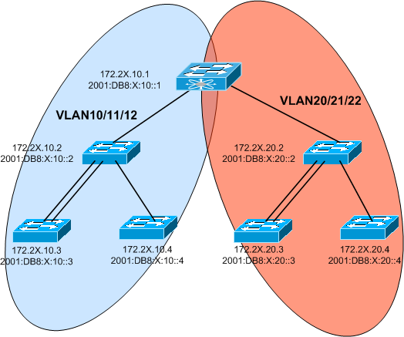
TEMA II.
CONMUTACIÓN DE REDES LAN.
2.1 Segmentación:
De dominio, De colisión
y De broadcast.
2.2 Métodos de
conmutación.
2.3 Tecnologías de conmutación: (VLAN, VTP, STP).

Slide 7
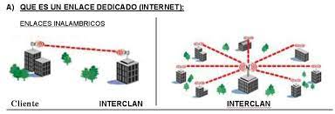
TEMA III.
TECNOLOGÍAS WAN.
3.1 Introducción a redes WAN.
3.2 Enlaces: dedicados y conmutados (públicos).
3.3 Topologías WAN.
3.4 Tecnologías WAN: PPP, XDSL, Frame Relay, ISDN, ATM.
3.5 Configuración de dispositivos WAN.
3.6 Niveles de seguridad en redes VPN.

Slide 8
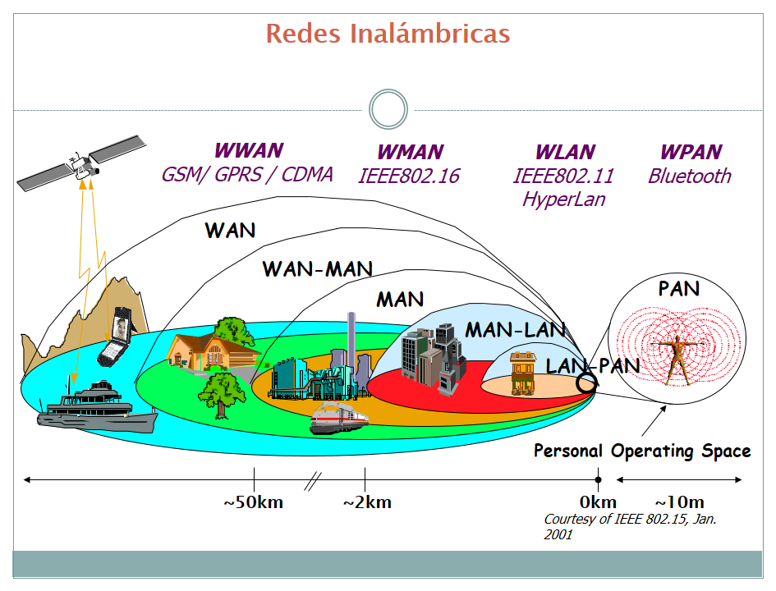
TEMA IV.
TECNOLOGÍAS INALÁMBRICAS.
4.1 Clasificación:
WPAN, WLAN,
WMAN, WWAN.
4.2 Estándares y protocolos:
Bluethooth, Wi-Fi, Wi-Max.
4.3 Dispositivos y configuración.
4.4 Seguridad:
WEP, WAP, WPA-PSK,
WEP2, filtrado de MAC´s.

Slide 9
BIBLIOGRAFÍA:
Tanenbaum, Andrew S., Redes de Computadoras, Cuarta Edición, Pearson/Prentice-Hall, México, 2004, ISBN: 9702601622
Sean Harnedy, "The MPLS Primer. An Introduction to Multiprotocol Label Switching", Prentice Hall, 2001 ISBN: 9780130329806.
J. Zuidweg, "Next Generation Intelligent Networks", Artech House, 2002, ISBN: 1-58053-263-2.
Herrera, Enrique Introducción a las telecomunicaciones Modernas, Limusa. 2004, ISBN: 9789681855062
Johnson, Alan, LAN inalámbrica y conmutada, Primera edición, 2009, Pearson-PHH, Cisco Press, ISBN: 9788483224779

Slide 10
BIBLIOGRAFÍA cont.
Conceptos y protocolos de enrutamiento, Johnson, Alan, Primera edición, 2009, Pearson-PHH, Cisco Press, ISBN: 9788483224762
CISCO Systems, Fundamentos de LAN inalámbricas, Primera edición, Pearson/Cisco Press, 2006, ISBN: 9788483222874
CISCO Systems, Fundamentos de seguridad en redes, Primera edición, Pearson/Cisco Press, ISBN: 9788420545400
CISCO Systems, Guía del Primer año CCNA 1 y 2, Academia de Networking de Cisco Systems, Tercera edición, Pearson/Cisco Press, 2004 ISBN: 842054079X
CISCO Systems, Guía del Segundo año CCNA 3 y 4, Academia de Networking de Cisco Systems, Tercera edición, Pearson/Cisco Press, 2004, ISBN: 842054079X
Limehouse Book Sprint Team, Redes inalámbricas en los países en desarrollo, Segunda edición, 2007, ISBN: 9780977809356.

Slide 11
ACUERDOS.
Asistencia 5%
Participaciones 5%
Tareas 5%
Exámenes 10%
Presentaciones, exposiciones 15%
Proyecto Final 60%
Las tareas, presentaciones y exposiciones serán entregadas en formato *.pdf
El envío de los exámenes en la plataforma será cumpliendo con el procedimiento explicado a continuación.
El formato del archivo SIEMPRE será en Word, en el examen deberá escribir su nombre y numero de control, al enviar el documento a través de la plataforma SOLAMENTE será con su número de control.
Examen que NO cumpla con lo expuesto anteriormente no será evaluado

Slide 12
ACUERDOS.
Durante el semestre conforme se vaya avanzando en los temas, los alumnos deberán de crear un escenario donde van a colocar TODOS los temas vistos en clase, ya que ese será su proyecto final.
En caso de no decidir por esa opción entonces habrá exámenes teóricos-prácticos cada ciertos tópicos vistos, estará a discreción del profesor decir cuando habrá evaluación.
Las prácticas realizadas en el simulador Packet Tracer versión?, los archivos *.pkt y los *.txt de las prácticas realizadas, durante el semestre, ya que se entregarán al final, quien no los entregue o presente menor cantidad de prácticas no tendrá derecho a examen final.
La información que se les solicitará será por los conductos del correo electrónico de la materia, por WhatsApp, o la plataforma Moodle de catedig.
Correo de la materia: conmutae17a@gmail.com
Contraseña para inscripción en la plataforma: conmutasej26

Slide 13
